Slide 1
RPAを活用して３年
職員の負担軽減、年間6,000時間までの道のり
大分県 別府市
Notes:
みなさん、こんにちは。
大分県別府市 企画戦略部の浜崎と申します。
よろしくお願いします。

Slide 2
RPAの活用状況 令和３年度末時点
ＲＰＡ活用業務数
ＲＰＡ活用による縮減時間数
●
■
Notes:
別府市では、令和元年5月よりRPAの本格稼働を行っています。
年々利用を拡大しており、令和3年度末の時点で、87業務でRPAを活用しており、職員の作業時間の78%に当たる6000時間を縮減できていると試算しています。
今年度も利用は拡大しており、現時点で新規に11業務でRPAの活用をはじめています。

Slide 3
今回 ご紹介したいこと
6,000時間の道のりで感じた大事な
５つのポイント
Notes:
本日は、別府市の取組みをご紹介するとともに、
6000時間の道のりで大事と感じた、5つのポイントをご紹介します。

Slide 4
背景と目的
■ 背景
・市役所の業務は複雑化し、職員数の減少もあり、業務負担は増大している
・特に、市民サービスを担う最前線である窓口対応を行う職場において顕著
・日中は、窓口や電話での市民対応、定例的な業務は残業時間に行う
・最近は、コロナウイルス感染症対策、災害対策など通常以外の業務が増加
■ RPA導入の目的
① 定量的効果：RPAの活用により、職員の業務負担を減少させ、職員でなけれ
ば実施できない複雑な業務に余力を割り当てることにより市民
サービスの向上を目指す
② 定性的効果：RPAの活用により、情報システムへのデータ入力間違いの減少
や入力結果の確認作業の、作業品質の向上を目指す
③ 心理的効果：住民サービスに影響のある事務処理をRPAに実施させることに
より、職員の心理的負担の軽減を目指す
Notes:
まずは、導入の背景と目的についてご説明します。
背景としては「業務負担の増加」が、あげられます。
最近は、災害対策やコロナウイルス対策などで、さらに業務負担が大きくなっている、という状況です。
目的としては、
「職員の業務負担の軽減」、「作業の品質確保」、「職員の心理的な負担の軽減」の3点です。
この3点の目的の先に、もう一つ大きな目的がありますが、それについては後ほどご説明します。

Slide 5
平成30年・令和元年度の取組みの経過
平成30年度
試行
令和元年度
本格稼働
▶ 保険年金課で利用を検討
▶ 情報部門でA社、支払業務(PoC第一段階)
▶ 同様の業務をUiPathで実施(PoC第二段階)
▶ 7課に説明し業務調査(計78業務)
▶ 試行:保険年金の業務にRPAを適用
(15業務)
▶ 職員の作業時間1,078時間(85.2%)縮減
▶ R元.5 RPA本格稼働
▶ 税部門を中心に展開
▶ 令和元年度末、4課34業務でRPAを活用
▶ 職員の作業時間1,715時間/年間(80.6%)縮減
▶ AI-OCRの実証実験、4帳票(2課)を対象
▶ AI-OCRの検証結果
氏名89.2%(33/37文字)、住所95.3%(101/106文字)
※試行結果報告書は別府市HPで公開していますhttps://www.city.beppu.iota.jp/sisei/df/henkaku/rpa.html
Notes:
取組みの経過をご紹介します。
取組みのきっかけは、保険年金課からの依頼でした。
保険年金課では、日中は窓口対応、定例的な作業は時間外、このようなことが常態化していました。
この状況を、なんとかしたいという思いから、RPAの検討を行っていました。
その後、情報部門が導入に向けての作業を引継ぎ、平成30年度、保険年金課へのRPA活用に取組みました。
令和元年度は、5月に本格稼働し、税部門を中心に展開を図りました。

Slide 6
令和２年度・令和３年度の取組みの経過
令和２年度
拡大
令和３年度
全庁展開
▶ 福祉部門を中心に展開
▶ 令和２年度末、13課59業務でRPAを活用
▶ 職員の作業時間4,611時間 (81.3%) 縮減
▶ AI-OCRの本格稼働
▶ AI-OCRを2課2業務で利用開始
▶ 全庁に展開
▶ 令和３年度末、16課87業務でRPAを活用
▶ 職員の作業時間6,000時間(78%)縮減
▶ AI-OCRの利用拡大
▶ AI-OCRを4課6業務で利用開始
Notes:
令和2年度は、福祉部門を中心に展開を図り、令和3年度に全庁展開という形で、徐々に対象を拡大しながら進めてきました。

Slide 7
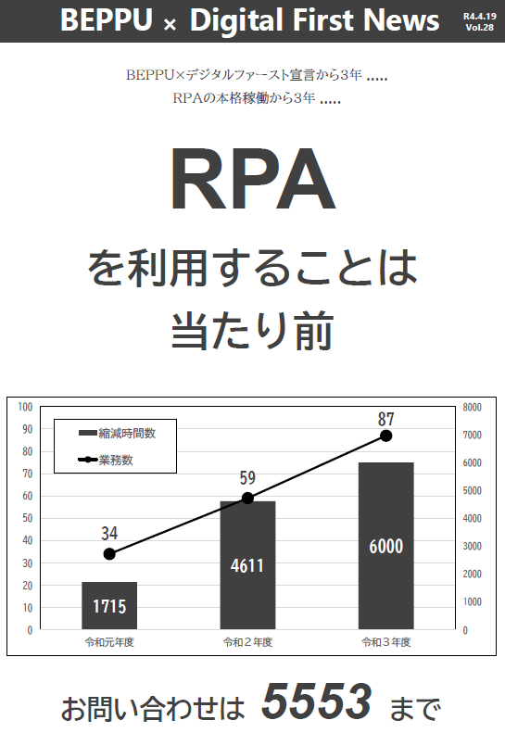
令和４年度の取組み
令和４年度
当たり前
▶ パソコンを利用する定例的な
業務にRPAを利用することは
当たり前
別府市庁内情報部門のオウンドメディア
BEPPU×Digital First News
(R4.4.19発行)
Notes:
そして、今年度は「パソコンを利用する定例的な作業については、RPAを利用することは当たり前」、このような考えで進めていこうとしています。

Slide 8
徐々に頂上を目指す
ポイント１
登ったことがない山、目標までどのくらいかかる？
目標
目標まで
もう少し！
登ったことがない山、ルートは？歩きやすい？
効果的な登り方がわかったかも！
R３年度
全庁
R２年度
福祉部門
さて、どうやって頂上を目指すか？
R元年度
税部門
まずは、取り組む、
成功体験を目指す！
H30年度
保険年金課
現状
Notes:
ここで、ポイントの一つ目です。
経過の中でご説明したように「保険年金課」、「税部門」、「福祉部門」、そして「全庁展開」と徐々に対象を拡大しながら進めてきました。
デジタルの取組み、初めて行う取り組み、最適な進め方は事前によくわかりません。
それは、利用する方にとっても同様で、RPAって何？という状況でした。
迅速に取り組み、成功事例を早く作り、それを見て理解が深まり、利用が進む、そのように考えて取り組んだことが、活用が進んだポイントと思っています。
###############
# 3分
###############

Slide 9
RPA導入までの手順
説明
・RPA適用の対象となる各課に対してRPAの説明会を開催
する
要望・
ヒアリング
・自分が行っている業務でRPAを活用したいものがあれば、
業務調査票を作成し、直接、情報部門へ提出する
・現状業務内容を把握し、RPA適用範囲、処理実施後の確認
方法を検討し決定する
作成
・RPAシナリオを作成しテストする
・RPAシナリオの作成完了後に動作の説明を行う
・同時に、運用ルールを説明する
運用
・本番実行、最初のみ一緒に実行する
・その後は業務部門のみで実行する
Notes:
それでは、RPAを業務部門で利用するまでの手順についてご紹介します。
「RPAの説明を行い」、「要望を受け入れ」、「業務ヒアリングを行い」、「シナリオを作成し」、「実行していく」という流れです。
それぞれの手順を、もう少し詳しくご紹介します。

Slide 10
説明会の実施状況
説明
平成30年度
令和元年度
令和２年度
要望・
ヒアリング
保険年金課
・11/ 6 5人
・11/ 9 9人
・11/13 7人
部長級職員説明
・5/29 5人
職員課
・6/25 5人
・6/27 6人
市民税課
・7/ 3 5人
・7/ 4 5人
・7/ 4 5人
健康づくり推進課
・7/ 5 4人
障害福祉課
・9/11 4名
・9/14 3名
・9/15 3名
高齢者福祉課
・9/16 7名
・9/23 7名
・9/25 4名
福祉政策課
・10/14 4名
・10/14 4名
作成
運用
Notes:
まず、最初に行う説明会についてです。
平成30年、令和元年、2年度の主な説明会の実施状況を記載しています。
導入を計画する部署を対象に少人数の説明会を複数回、開催してきました。

Slide 11
導入を予定する課の職員全員に説明を行う
ポイント２
説明
要望・
ヒアリング
● RPAの機能を正しく理解してもらう
● 自分が行っている業務にRPAを活用すると
仕事が楽になるのか？と考えてもらう
作成
運用
Notes:
ここで、２つめのポイントです。
RPAの説明は対象部署の全職員に説明する、ということが大事だと感じています。
業務を日々行っている職員が、RPAの機能を正しく理解し、自分のしている仕事に利用すると楽になるのか？
ということを考えてもらいたいからです。
###############
# ここまで4分
###############

Slide 12
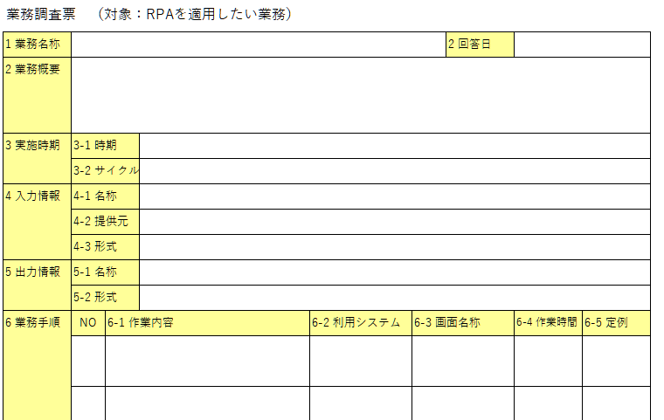
活用の要望を提出＆ヒアリングの実施
説明
業務調査票
要望・
ヒアリング
作成
運用
Notes:
説明会では「RPAを利用したい場合は、業務調査票を作成し情報部門へ提出してください」と話し、終了しています。
業務調査票は、このような様式になります。
この調査票を作成することで、自分の仕事を再確認することができ、次の工程の業務ヒアリングが円滑に進みます。

Slide 13
情報部門へ直接要望する
ポイント３
説明
要望・
ヒアリング
● 対象の部署での導入事例を早く作りあげる
● 稼働状況を見るとRPAの理解が深まる
● 要望があったものはすべて対応していく
作成
運用
Notes:
ここで、３つめのポイントです。
RPAを利用したい人は、情報部門へ直接要望する、ということです。
要望を受け、順次、シナリオを作成し、運用を開始する。それにより、稼働しているものを周りの人が見ることができ、利用が広がっていく。
そのような効果を考えました。
また、利用したいという要望があったものは、導入効果の大小に関わらず、利用したいという職員の思いを大事にし、すべて対応するように心がけました。
###############
# ここまで5分
###############

Slide 14
RPAシナリオの作成・実行の体制
説明
情報部門
RPAシナリオの作成
（一部委託）
業務部門
RPAシナリオの実行
要望・
ヒアリング
作成
運用
RPAシナリオ内製率 82％
（職員作成72シナリオ/全87シナリオ）
Notes:
シナリオ作成の体制面についてご紹介します。
シナリオの作成は、主に、情報部門の職員による内製で作成しています。
作成の一部は、委託企業の支援をいただいています。
令和3年度末に稼働しているシナリオの82%が内製によるものです。

Slide 15
RPAシナリオの開発体制
説明
■ RPAシナリオは、情報部門の職員2名で作成
■ 一部、業務委託（概ね 10シナリオ/年）
要望・
ヒアリング
平成30年度
令和元年度
令和２年度
令和３年度
令和４年度
作成
人事異動
人事異動
人事異動
運用
委託
委託
委託
委託
Notes:
情報部門では、職員2名でRPAを担当しています。
令和3年度、4年度と担当者が人事異動しており、
現在の担当者は、今年の4月から情報部門に新規に配属された事務職員になりますが、現時点では、シナリオの修正や簡単なシナリオの作成が実施できるレベルになっています。

Slide 16
内製を支える 人材育成
■ 運用を担当しながら、既存シナリオを説明や確認しながら、
知識・経験を積む
▶ 各課で実行する前に情報部門での事前確認、仕組みを理解
▶ 修正作業などの作業を一緒に行う
■ 委託企業の活用
▶ 難しいシナリオは委託企業へ作成を依頼する
▶ 何かトラブルがあったときに質問できる体制は必要
Notes:
内製でやっている、とお話をすると、どうやったら内製ができますか？よく聞かれます。
それでは、内製を支える、仕組みについてご説明します。
まずは、人材育成についてです。
人材育成の第一歩は、RPAを使ってみる、慣れることが大事と考えています。
慣れることは、運用の中に組み込んでいる、情報部門で行う事前確認により実現しています。
その後、シナリオの修正作業などを一緒に行うことで、さらに理解を深めていき、3か月で簡単なシナリオの作成ができることを目標としています。
何かあったときに質問できることや、難しいシナリオの作成など委託企業の支援をもらえる体制は必要と考えています。

Slide 17
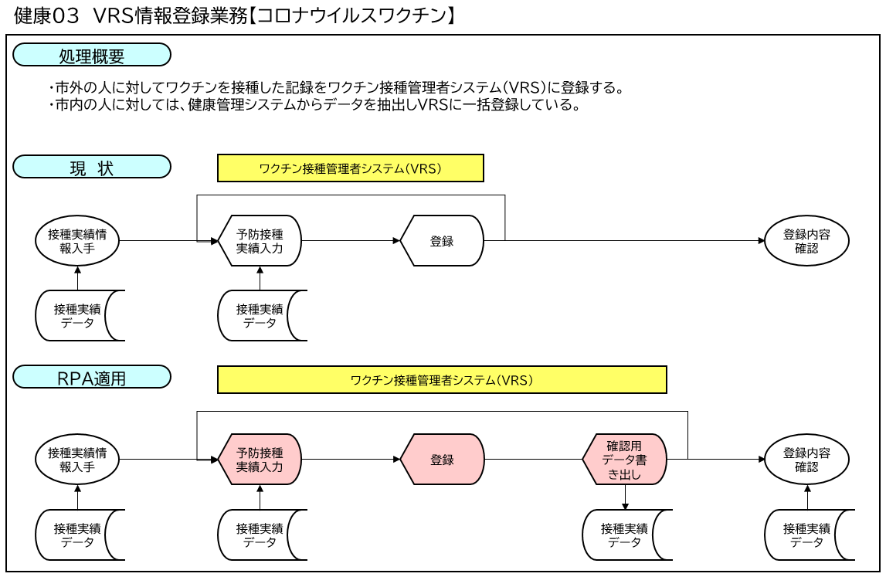
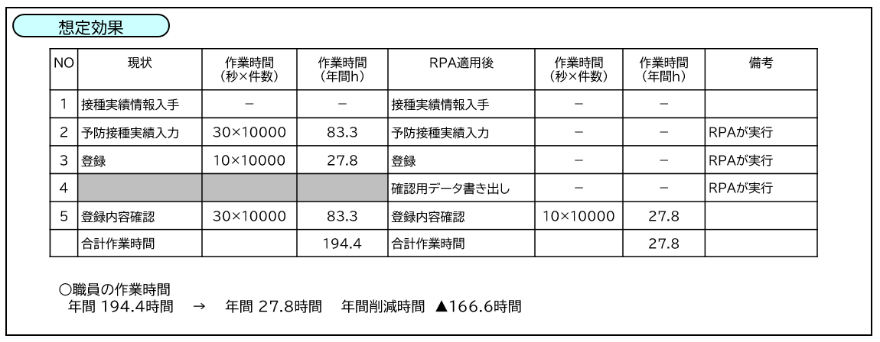
内製を支える 開発作業のルール（標準化）
① 業務フローと想定効果
▶ 処理概要
▶ 現状の処理とRPA適用後の処理
▶ 現状の処理時間とRPA適用後の
処理時間
▶ 想定効果
＜凡例＞
システム
利用処理
手作業
データ
RPAが
行う処理
Notes:
内製を支える、２つ目の仕組みは、開発作業時のルールを定める、という点です。
開発作業時のルールは、細かな話になりますので、５つの事例を簡単にご紹介します。
まずは、業務ヒアリング後に、「RPA適用前後の業務フローと想定効果」の資料を必ず作成するようにしています。
こちらの資料になります。

Slide 18
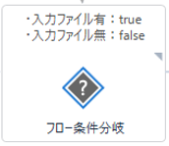
内製を支える 開発作業のルール（標準化）
② RPAシナリオの標準パターン
開始ログの出力
制御ファイル読み込み
入力ファイル有無確認
入力ファイル読み込み
入力データ１件づつの画面操作など処理
出力用データテーブル作成
エラーメッセージ
入力データ1件づつの処理
処理結果出力
終了ログ出力
終了メッセージ出力
Notes:
2つ目として、シナリオの標準パターンを定めています。

Slide 19
内製を支える 開発作業のルール（標準化）
③ RPAで利用するファイルの管理フォルダ構成
Cドライブ
RPA
シナリオ
名称A
input
入力ファイル
【命名規則】
課名2文字＋連番2桁＿業務名称
log
ログファイル
・・・・・
work
作業ファイル
シナリオ
名称B
output
出力ファイル
Notes:
3つ目として、利用するファイルの管理方法を定めています。

Slide 20
内製を支える 開発作業のルール（標準化）
④ RPAシナリオ関連ドキュメント
業務フローと
想定効果
・業務概要
・現状の作業手順
・RPA適用後の作業
手順
・想定する年間効果
（PowerPoint）
入力／出力
データ仕様
・入力データ
・出力データ
・入力ファイル名
・入力シート名
（EXCEL）
処理概要
・処理内容を文字で
記したもの
・留意事項
・処理時間
（WORD）
画面イメージ
・操作対象のシステム
画面のハードコピー
（PowerPoint）
Notes:
4つ目として、シナリオと同時に作成するドキュメントを4種類定めています。

Slide 21
内製を支える 開発作業のルール（標準化）
⑤ バージョン管理方法
ファイル
サーバ
RPA
シナリオ
作成した
シナリオを保管
packages
実行形式の
ファイルを保管
Cドライブ
実行に必要なファイルを保管
Notes:
5つ目として、シナリオ修正時のバージョン管理方法を定めています。

Slide 22
まずは、内製で
ポイント４
説明
● メリット① スピード感
● メリット② 費用対効果
● 内製を支える① 人材育成の仕組みづくり
● 内製を支える② 作業のルール化
● 委託企業の支援が受けられる体制も必要
要望・
ヒアリング
作成
運用
Notes:
ここで４点目のポイントです。
RPAの推進を内製で進めてきたことが、活用が進んだポイントと考えています。
内製のメリットは２つ感じています。
１つ目は、スピード感です。要望を受けすぐに作成する、日々発生する事象に即時に対応する、内製でなければ実現できないと、思っています。
２つ目は、費用対効果です。いい取り組みであっても、費用対効果をきちんと出さなければ持続できないと思っています。
内製を支えるためには「人材育成の仕組みづくり」と「作業のルール化」が大事だと感じています。
また、100%の内製を目指すのではなく、リソースが足りない部分や技術的で難しい部分は委託企業から支援をもらえる体制も必要と考えています。
###############
# ここまで8.5分
###############

Slide 23
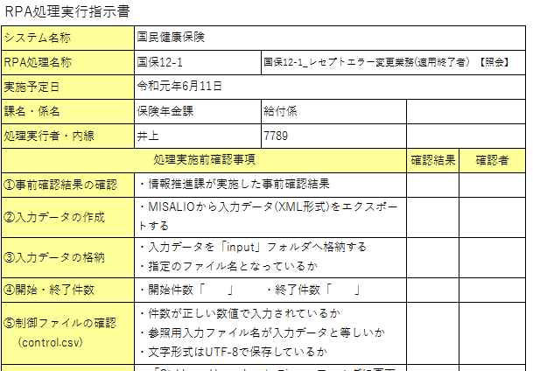
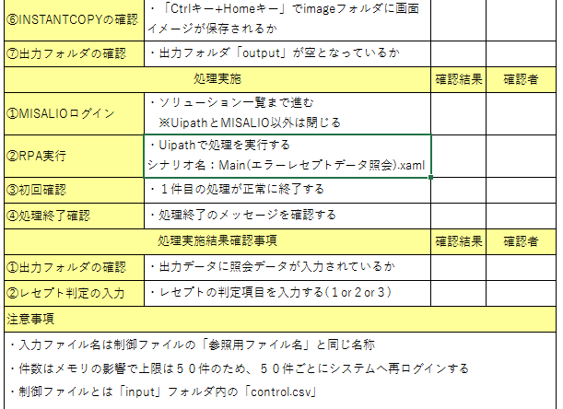
運用を支える運用時のルール
説明
①RPA処理指示書
▶ 誰が行っても同一のレベルの
処理が行える
▶ 処理前の確認事項の最初
「情報部門での事前検証結果」
を確認すること
▶ 記録が残るので引継ぎに使え
る
要望・
ヒアリング
作成
運用
Notes:
シナリオの実行、運用についてです。
運用は業務部門で行なっています。
運用の担当者が変わっても正しい処理を継続できるように、2つのルールを定めています。
1つ目は、RPA処理指示書です。
処理指示書には、事前の確認事項などを記載しており、これを利用することにより、誰が行っても一定レベルの処理が行えることを目指したものです。

Slide 24
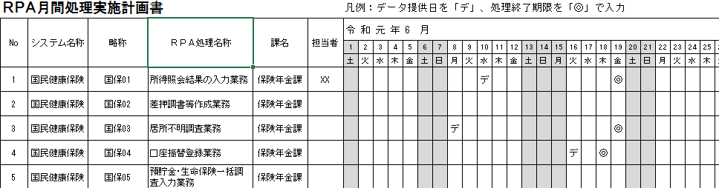
運用を支える運用時のルール
説明
②処理スケジュール
要望・
ヒアリング
作成
▶ 来月の予定
年次処理、月次処理などの実施時期が明確になる
▶ データ提供日、本番処理期限
事前のテスト実施時期が明確になる
運用
Notes:
2つ目は、処理スケジュールです。
毎月、利用部署に、処理期限やデータの入手日などを記載してもらっています。
これにより、いつ、どの処理を実施するのか明確になります。

Slide 25
正しい運用を継続できる仕組みづくり
ポイント５
説明
● 担当者が変わっても正しい処理を持続でき
るように運用時のルール作り
● RPAの正しい処理のために、事前の確認、
事後の確認が重要
要望・
ヒアリング
作成
運用
Notes:
ここで、５点目のポイントです。
業務部門においても、担当者の人事異動がある中、RPAの処理が正しく継続していくために、運用時のルール作りが重要だと考えています。
###############
# ここまで9.5分
###############

Slide 26
定量的効果
費用対効果額 21,751,856 円（換算 効果額38,900,856円,費用額17,149,000円）
【効果】一人当たりの給与額の時間単価3,156円（令和2年度 別府市人事行政の運営等の状況について）
【費用】RPAのライセンス費用、RPAシナリオの作成、問い合わせ対応などの委託費用
Notes:
それでは、費用対効果についてご紹介します。
グリーンが、効果額であり、縮減時間と職員の時間単価より算出しています。
オレンジ色が、費用であり、ライセンス費用とシナリオ作成の委託費用の合計になります。
3年間合計で2,000万円を超える効果を生み出していると試算しています。
この費用対効果は、定量的な効果になりますが、これ以外に金額換算できない、定性的な効果、心理的な効果があります。
次のスライドでご紹介します。

Slide 27
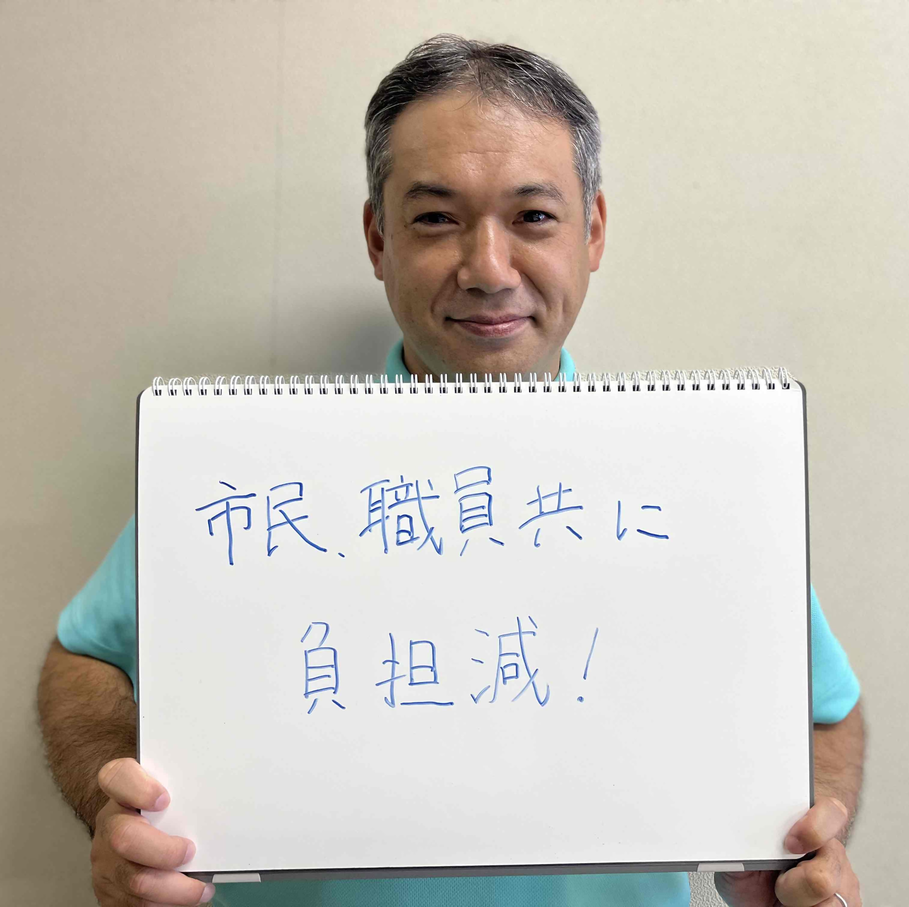
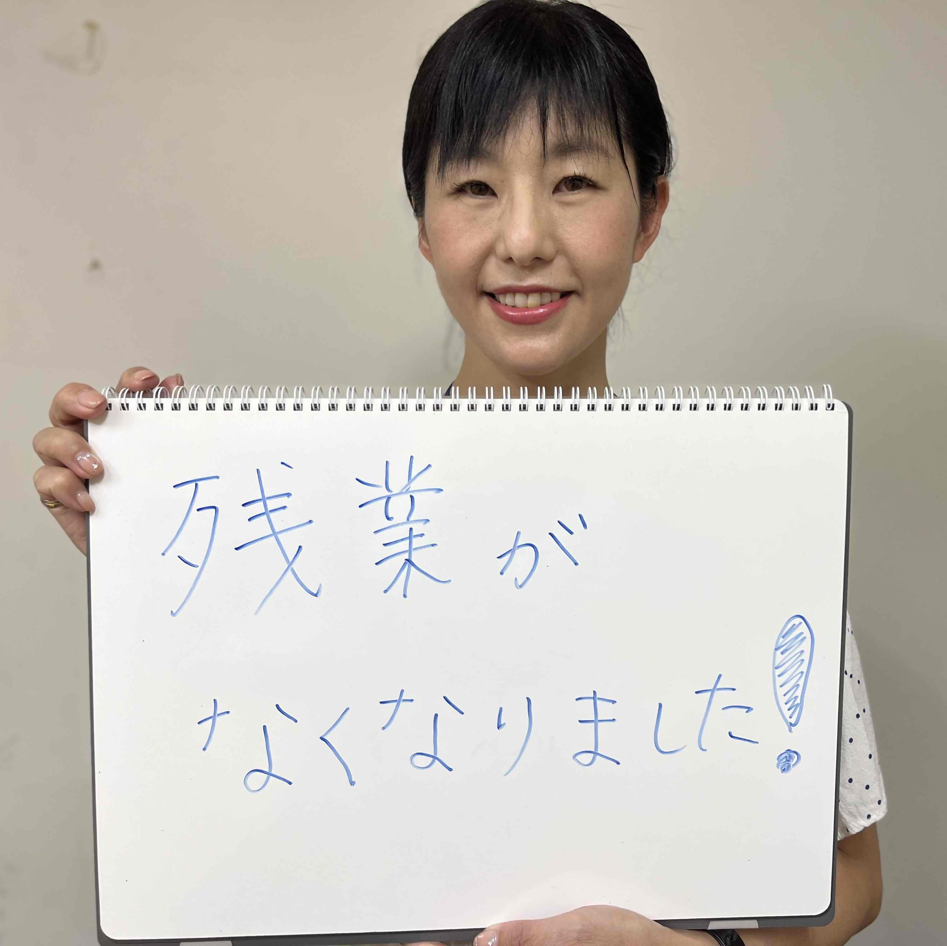
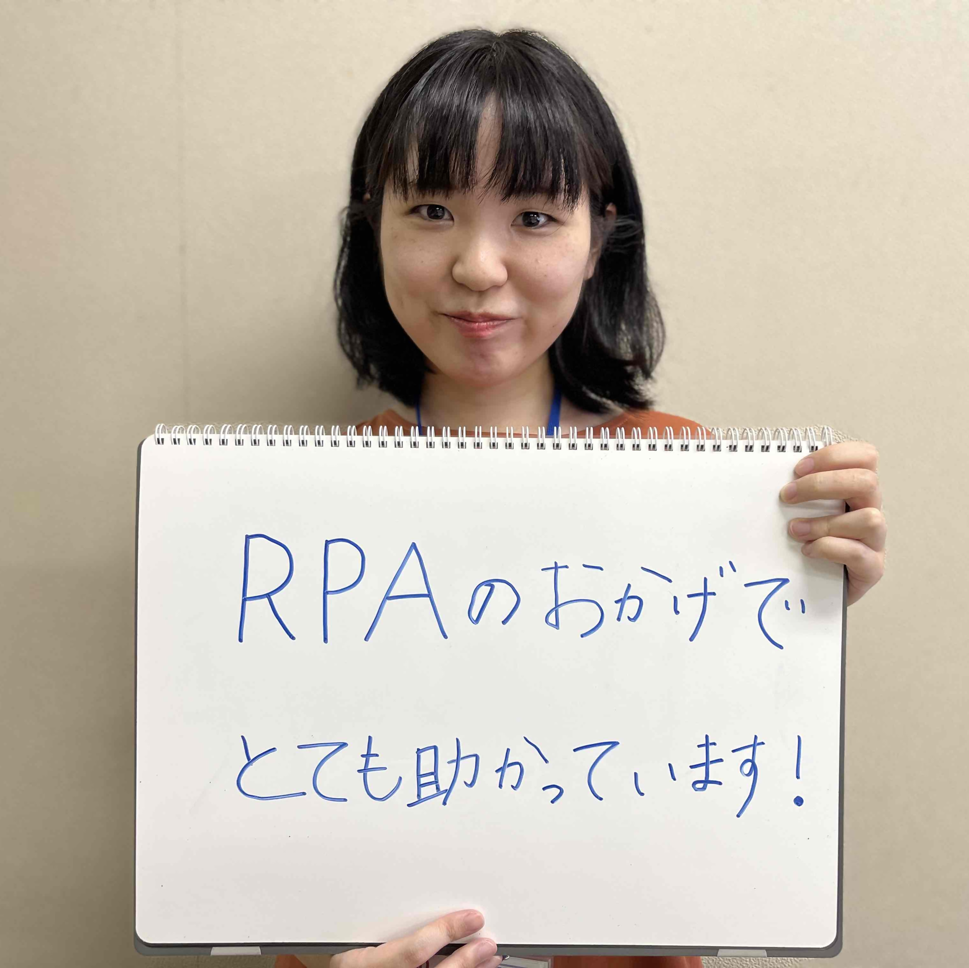
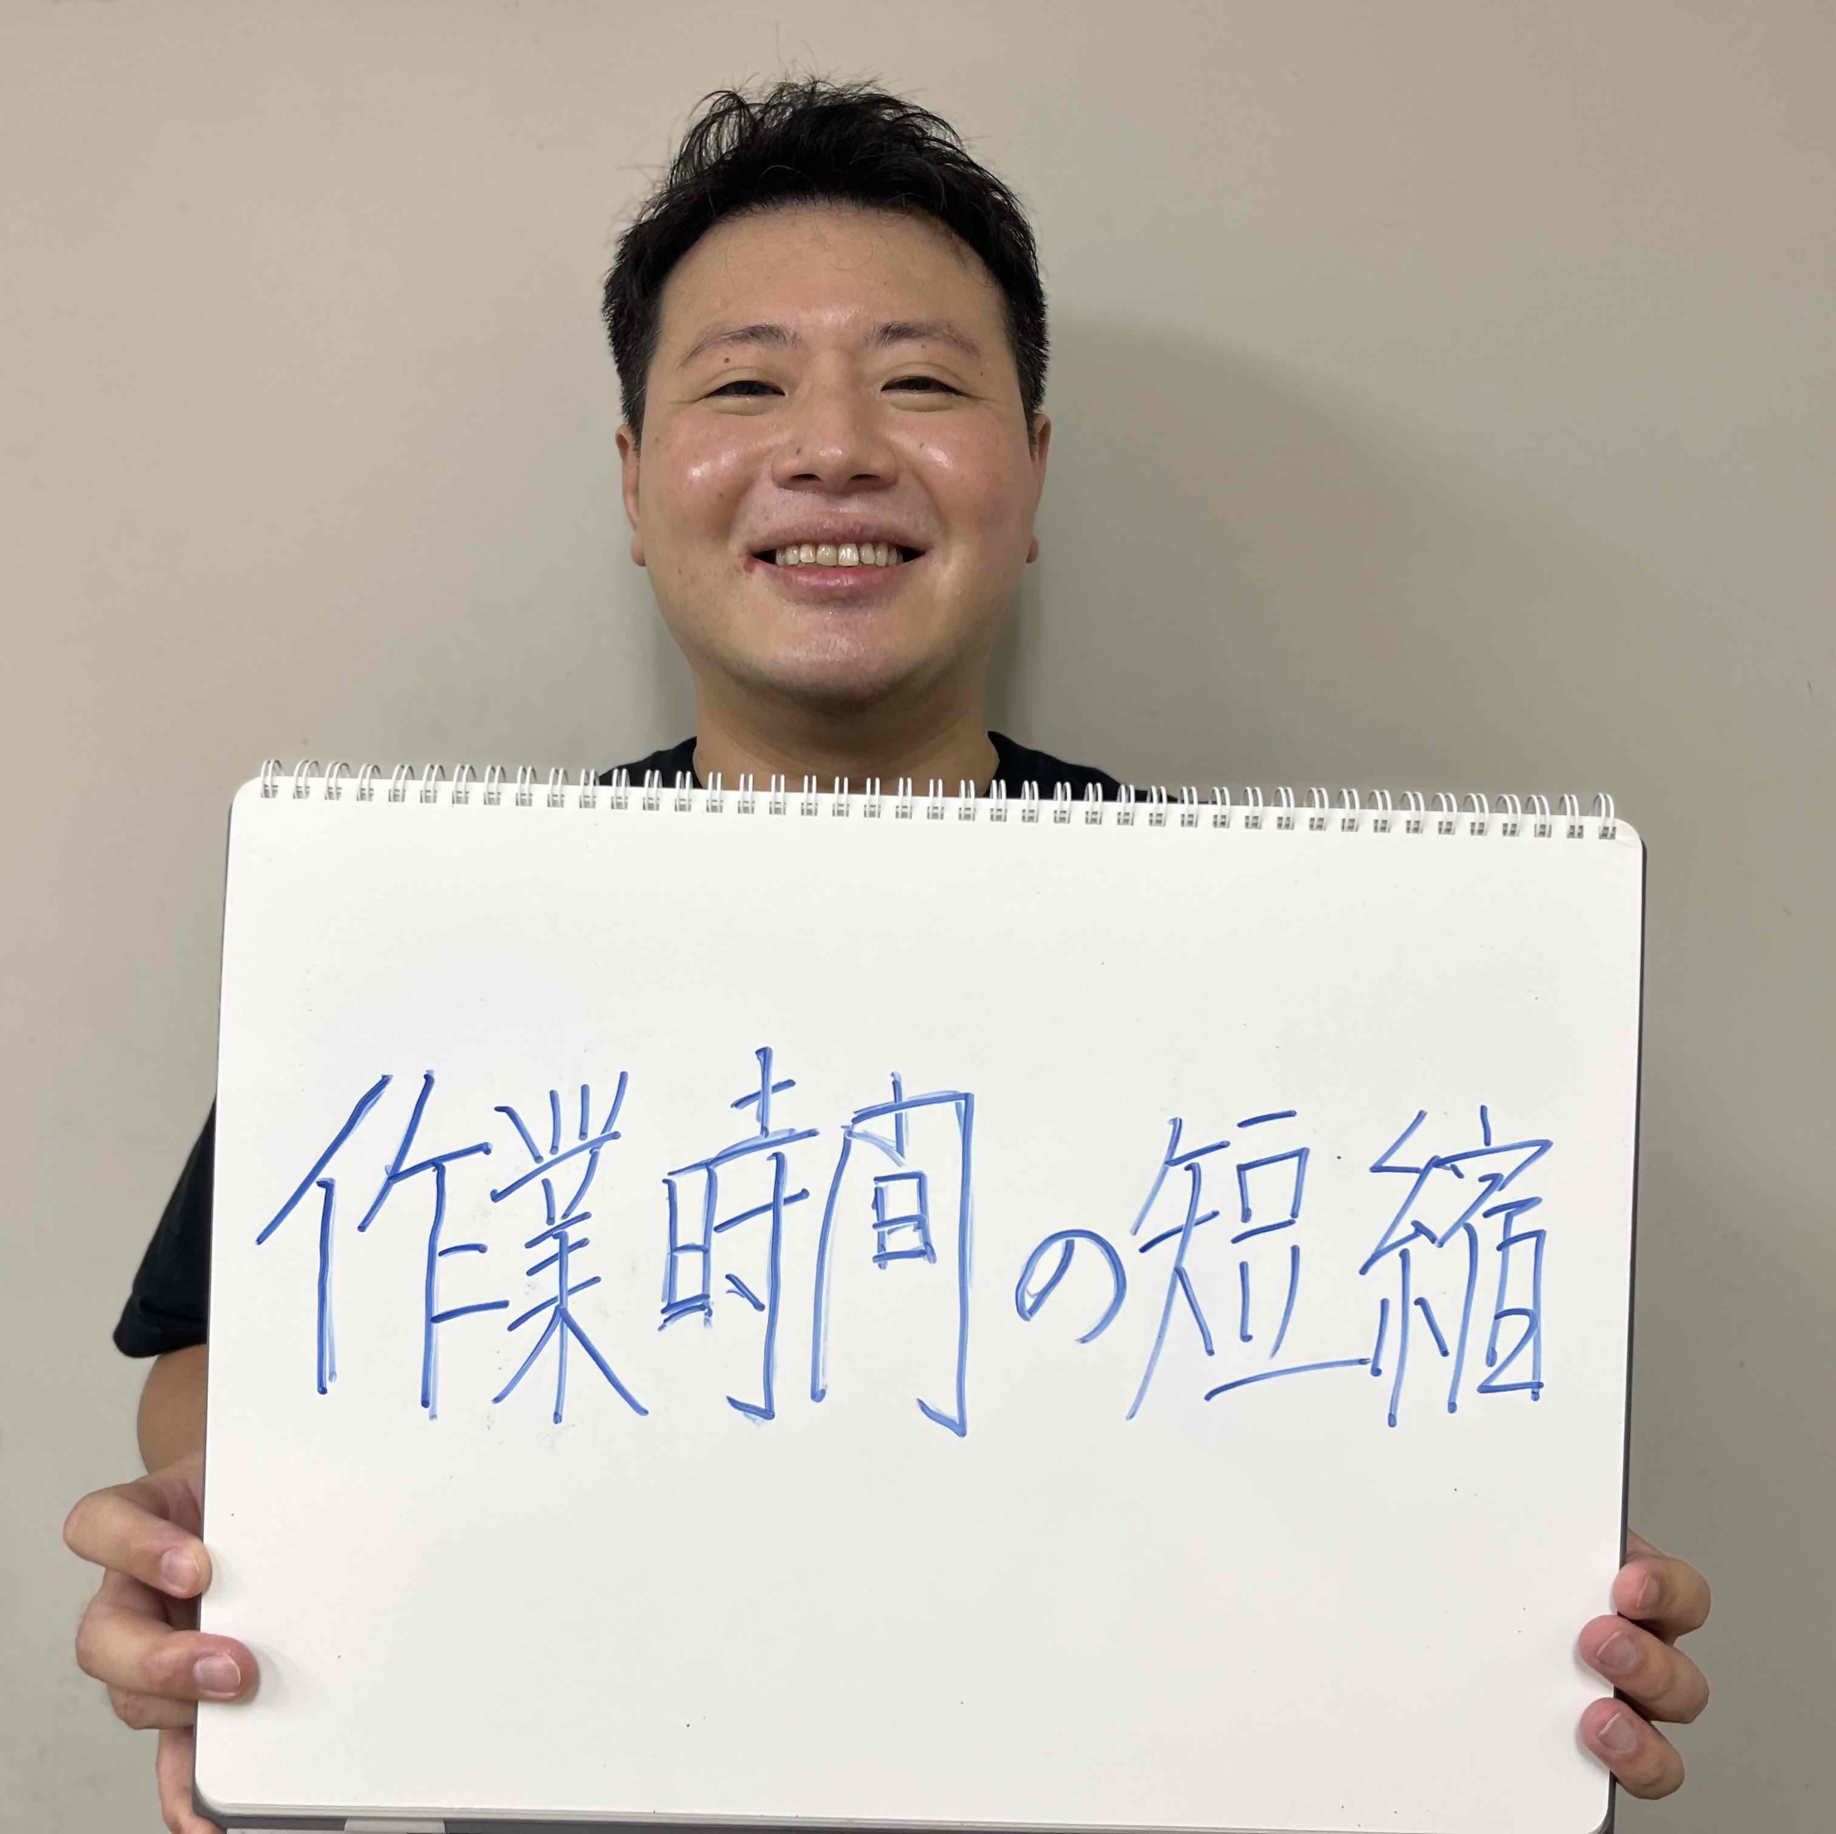
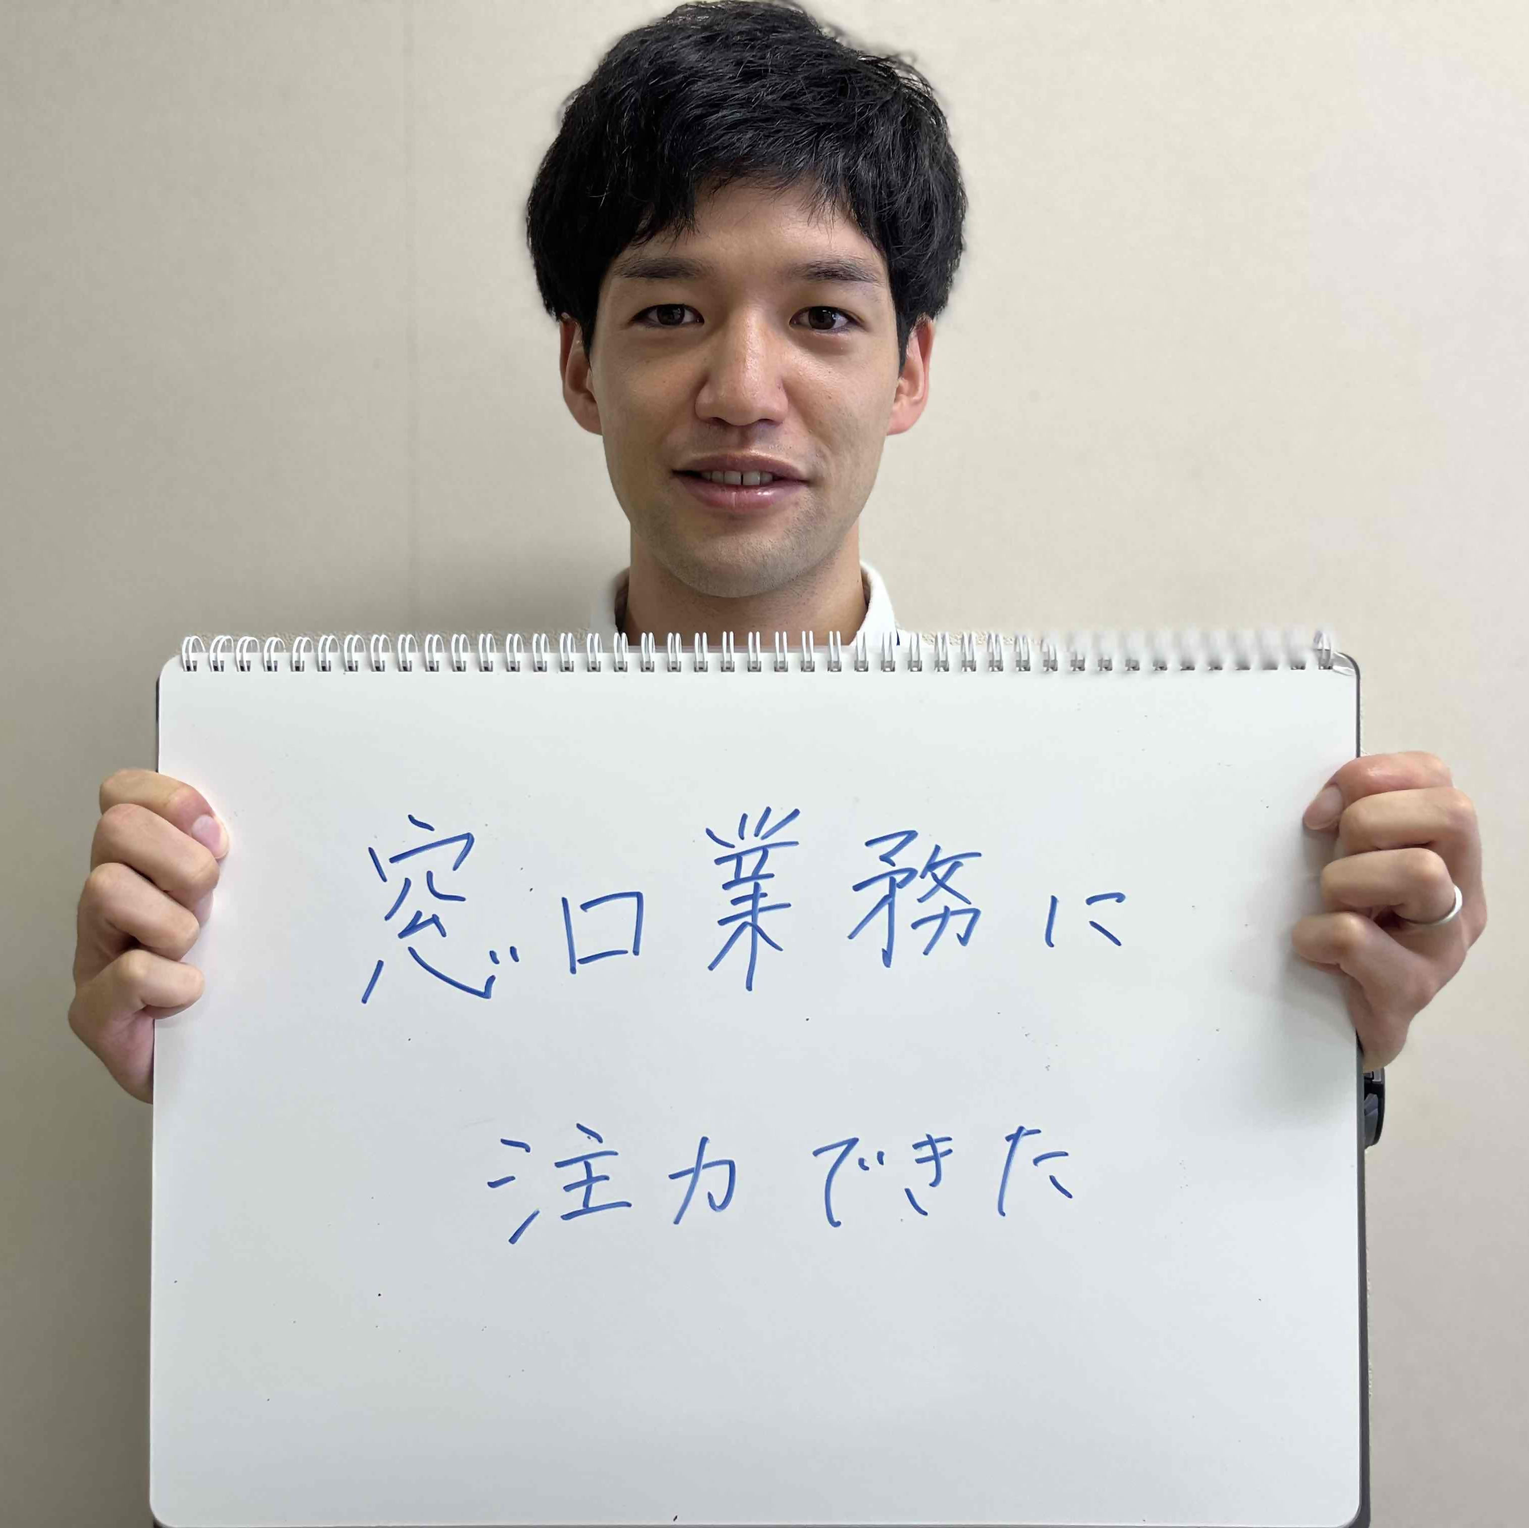
定性的な効果と心理的な効果
Notes:
この写真は、RPAを活用している部署の職員のみなさんです。
「市民、職員ともに負担減」、「残業がなくなった」、「窓口業務に注力できた」、「作業時間が短縮できた」、「RPAのおかげでとても助かっている」
この職員の笑顔。
定量的な効果以上の、定性的な効果、心理的な効果が生まれていると実感しています。
###############
# ここまで11分
###############

Slide 28
３つの目的の先にある目的
自発的に業務改善を実施できる
自立した組織風土の醸成
Notes:
最初の方でRPAの3つの目的をご説明しましたが、3つの目的の、その先にある目的として、
自発的に業務改善を実施できる、自立した組織風土の醸成
という目的を考えています。
別府市では、RPAを当たり前のこととして利用し、
自分の仕事は自分の意志で楽にすることができる、ということを経験する。その積み重ねが、自身で業務改善が実施できる、自立した組織へとつながっていくと確信しています。
まだまだ、改善の余地はありますが、別府市の取組みが、みなさんのお役に立てればと思っています。

Slide 29
ご清聴ありがとうございました。
大分県 別府市
Notes:
以上で、説明は終わりです。
ご清聴ありがとうございました。

